Slide 1
级联多模态深度兴趣网络
面向 MMCTR Challenge 的多模态 CTR 预测方案
答辩人：费凡、张哲豪、王浩羽
数学建模期末汇报
同舟共济

Slide 2


目录
CONTENTS
03
实验结果与模型分析
01
研究背景与任务定义
04
总结与展望
02
级联多模态模型设计
同舟共济

Slide 3

1-1 背景与挑战
Part1
研究背景与任务定义
1-2 赛题任务
1-3 数据与指标
同舟共济

Slide 4
短视频 CTR 预测中的表示瓶颈
1
传统 CTR 输入
2
短视频内容特征
3
多模态 CTR 目标
user_id、item_id 通过独热编码进入嵌入矩阵。新视频和长尾物品交互少，ID 向量难以充分训练。
封面图像包含主体、场景、画风；标题文本提供语义描述。内容特征能够为冷启动物品提供先验信息。
在固定数据划分下，利用物品内容表示和用户行为序列，提高点击概率排序质量。
图1 从 ID 依赖到内容增强的 CTR 建模思路

Slide 5
赛题任务与数据划分
任务 | 固定部分 | 优化部分
Task 1 | DIN | 128维 item embedding
Task 2 | 官方 item embedding | CTR 模型
Task 1&2 | 两阶段解耦 | embedding 和 CTR 模型
数据 | 数量 | 用途
Train | 3,600,000 | 模型训练
Valid | 10,000 | 模型选择
Test | 379,142 | 平台评估
Items | 91,718 | 物品表示
评价指标：AUC。所有实验均使用官方 train / valid / test 划分，避免重新划分带来的评价偏差。

Slide 6
2-1 总体框架
Part2
级联多模态模型设计
2-2 Task 1 多模态表征
2-3 Task 2 CTR 网络
2-4 Task 1&2 级联桥接
同舟共济

Slide 7
总体框架：离线表征提取与在线 CTR 预测
封面图像
标题文本
Jina-CLIP-v2
图文编码
融合 + PCA
128维向量
item_emb_d128
写入特征表
用户行为序列
item_seq
Transformer
兴趣编码
CrossNetV2 + DNN
点击率预测
级联原则：多模态模型离线生成物品表示；
CTR 模型使用固定特征表训练，不进行端到端联合训练。

Slide 8
Task 1：多模态物品表征学习
图像编码
封面 JPG
加权融合
0.8 图像 + 0.2 文本
PCA
128维
固定 DIN
评估 AUC
文本编码
标题文本
核心设置
• 物品表示写入 item_emb_d128 字段
• DIN 的网络结构、输入字段和数据划分保持一致
• 通过固定下游模型比较不同 embedding 的质量

Slide 9
Task 2：深度交叉 CTR 预测网络
用户历史序列
item_seq
目标感知
Transformer 编码器
用户兴趣表示
pCTR
Embedding 层
特征总线
CrossNetV2
DNN 分支
item_id
tags
dense emb
CascadeMultimodalDCN 的主要结构
建模要点
• Transformer 捕捉用户历史行为中的长程依赖
• CrossNetV2 显式建模用户、物品和多模态特征之间的交叉关系
• DNN 分支补充非线性表达能力

Slide 10
Task 1&2：级联桥接处理
1
白化中心化
2
α 控制因子
3
语义相似度分桶
对 Task 1 embedding 做中心化处理，减小预训练表征进入 CTR 网络时的均值偏移。
控制上游多模态信号进入 CTR 特征总线的强度，避免信号不足或噪声放大。
计算历史点击序列和目标物品的余弦相似度，并离散化为 11 阶类别特征。
处理后的特征进入同一 CTR 模型训练流程，满足两个模型独立训练、级联运行的赛题约束。

Slide 11
3-1 实验设置
Part3
实验结果与模型分析
3-2 单任务结果
3-3 级联实验
3-4 机制分析
同舟共济

Slide 12
实验设置
配置项 | 设置
模型选择 | 验证集 AUC
损失函数 | 二元交叉熵
优化器 | Adam
DIN embedding dim | 64
序列最大长度 | 64
模型 | 关键设置
Task 1 | Jina-CLIP-v2 + PCA
Task 2 | Transformer 2 层
CrossNetV2 | 3 层交叉网络
级联因子 | α = 0.5
运行环境 | PyTorch / FuxiCTR
所有实验使用同一训练集、验证集和测试集。Task 1 保持 DIN 结构不变，只更换物品侧 item_emb_d128。

Slide 13

单任务实验结果
Task 1 方法 | Valid AUC | Logloss
官方 embedding + DIN | 0.8724 | 2.5293
多模态 embedding + DIN | 0.9312 | 1.3447
Task 2 方法 | Valid AUC | Online AUC
CascadeMultimodalDCN | 0.9458 | 0.9517
Task 1 验证集 AUC
Codabench Task 1：0.9402
官方
0.8724
多模态
0.9312

Slide 14
级联优化结果与消融分析
方案 | Valid AUC | 说明
Task1 embedding + Task2 模型 | 0.9683 | 无桥接
加入级联桥接，α=0.5 | 0.9705 | 白化 + 相似度
提升幅度 | +0.22% | 高基线上增益
α | Valid AUC | 状态
0.0 | 0.9581 | 信号不足
0.5 | 0.9705 | 最优
>0.8 | 下降 | 噪声放大
Task 1
0.9402
Task 2
0.9517
Task 1&2
0.9790

Slide 15
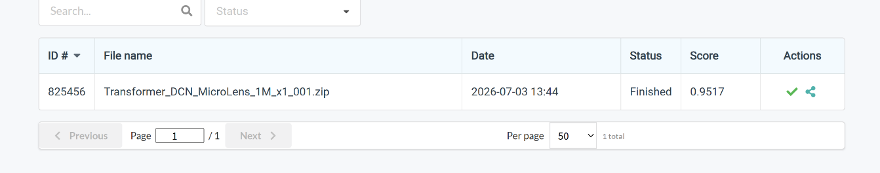
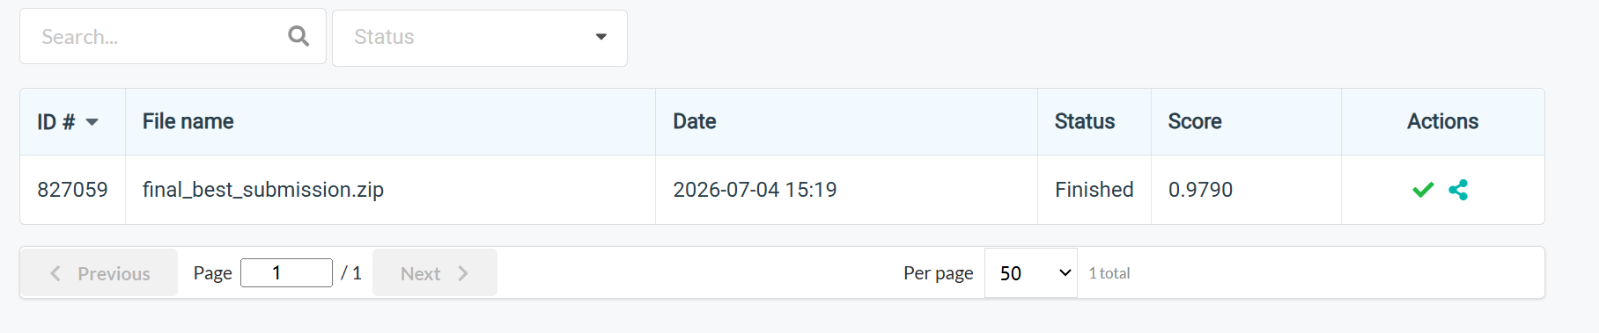

Slide 16
4-1 研究结论
Part4
总结与展望
4-2 局限分析
4-3 未来工作
同舟共济

Slide 17
研究结论与后续方向
1
多模态表示有效
2
序列和交叉建模有效
3
级联桥接有效
图像和标题能够补充 ID 特征，对长尾物品和冷启动场景提供内容先验。
行为序列 Transformer 和 CrossNetV2 提升了用户兴趣建模和特征交叉能力。
白化处理、α 控制和相似度分桶增强了两阶段模型之间的协同效果。
后续工作：继续比较不同图文融合权重、降维方法和多模态预训练模型，并在更细粒度的长尾物品分组上分析泛化能力。

Slide 18
国豪书院 · 2026.7.2
演示完毕 感谢垂听！
同舟共济
答辩人：费凡、张哲豪、王浩羽
数学建模期末汇报

